Slide 1
Liderar la construcción de un mundo sostenible
Aprendizaje No-Supervisado
Apriori
Bastián Galasso
Data Analytics Lead – Coca-Cola Embonor
Agosto 2025

Slide 2
00
Introducción
Los modelos que revisaremos en esta sección se encuadran en la categoría de modelo no supervisados, que corresponden a aquellos que son utilizados cuando solo se conoce predictores o co-variables pero no una variable target o respuesta.
En este sentido, el objetivo es modelar la estructura o distribución subyacente en los datos para obtener más información sobre los datos.
Los problemas de aprendizaje no supervisado se pueden agrupar en dos
Agrupación
Asociación
Se desea descubrir las agrupaciones inherentes en los datos
Se desea descubrir reglas que describen grandes porciones de sus datos.

Slide 3
Apriori
01

Slide 4

01
Apriori
A priori es un modelo para encontrar conjuntos frecuentes de ítems y reglas de asociación en grandes bases de datos transaccionales.
Este algoritmo es ampliamente utilizado en análisis de canasta de mercado (market basket análisis)

Slide 5
01
Apriori
¿Cómo funciona?
Identificación de ítems frecuentes:
Se calculan todos los subconjuntos posibles de ítems.
Se eliminan aquellos subconjuntos cuyo soporte es menor al umbral mínimo
Se analizan de manera iterativa (primero ítems individuales, de a pares, tríos, etc)
Generación de reglas de asociación:
A partir de los ítems frecuentes, se generan reglas tipo A => B
Se entregan métricas para estas reglas
Confianza: P(B|A)
Lift: Indica cuánto más probable es llevar B dado que se lleva A, respecto a solo llevar B.

Slide 6
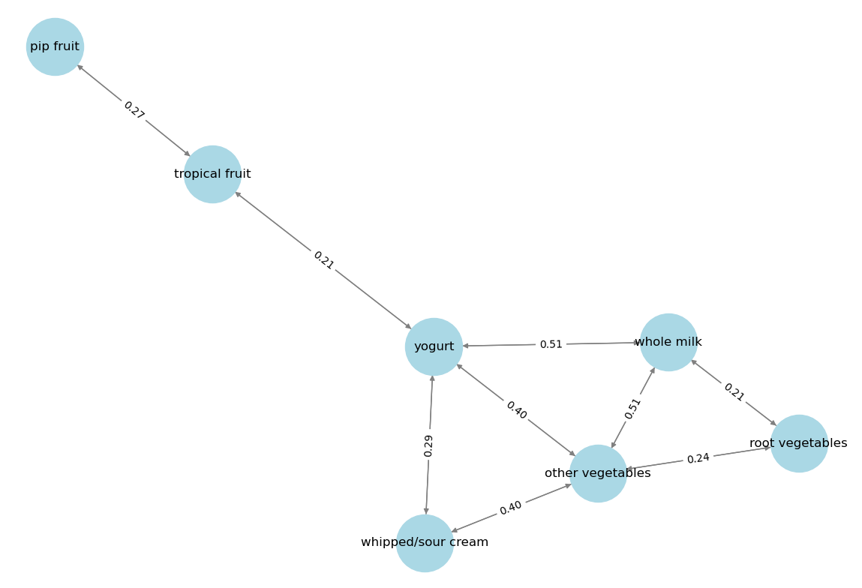
01
Apriori

Slide 7
Liderar la construcción de un mundo sostenible
Aprendizaje No-Supervisado
Apriori
Bastián Galasso
Data Analytics Lead – Coca-Cola Embonor
Agosto 2025

